Slide 1
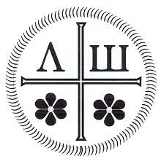
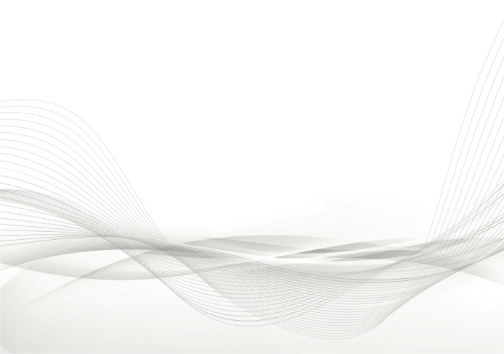
Porque no tenemos puesta la mirada en las cosas visibles, sino en las invisibles:
lo que se ve es transitorio,
lo que no se ve es eterno.
Porque não miramos as coisas que se veem, mas sim as que não se veem.
Pois as coisas que se veem são temporais
e as que não se veem são eternas.
zsazsabellagio.tumblr.com

Slide 2
La gran tarea de la religión es mantenernos totalmente despiertos, alerta y conscientes. Mantenerse despierto no es producto de la voluntad sino de una total entrega al momento, tal cual es. Si podemos estar realmente presentes experimentaremos lo que la mayoría de nosotros entiende por Dios (y que ni siquiera necesitamos llamar Dios). Se trata fundamentalmente de dejar ir nuestra resistencia a lo que ofrece el momento, o de dejar de aferrarnos a un momento en el pasado. Es aceptar la total realidad de lo que esta justamente aquí y ahora.
Para ser verdaderamente conscientes debemos poder separarnos de nuestra identificación compulsiva con nuestro yo aislado. Esto puede ser lo que más nos cueste dejar ir, ya que la idea de nuestro yo individual es la ilusión más básica de nuestra vida. Pero la conciencia pura nunca es solo “yo”, atrapada en mi misma. En cambio, es observar”me” desde una cierta distancia – desde la plataforma de observación que amablemente nos brinda Dios (Romanos 8:16) a la que llamamos la Inhabitación del Espíritu. Entonces veremos con otros ojos, mucho más amplios, diferentes de los nuestros.
La mayoría de nosotros no comprende esta conciencia porque estamos totalmente identificados con nuestros propios pensamientos y sentimientos pasajeros, y con nuestros compulsivos patrones de percepción. No tenemos la distancia adecuada respecto de nosotros mismos, lo que, irónicamente, nos permitiría ver nuestra fundamental conexión con todo lo demás. Esa conexión fundamental es, de hecho, la santidad.
Para comenzar nuestro camino espiritual es absolutamente necesario tener algún grado de desapego. “Desapego, desapego, desapego,” enseñaba el Meister Eckhart (1260-1328).
Richard Rohr; Vaciarse, renunciar a nuestro yo (I).

Slide 3
Cuando meditamos consistentemente, nuestro sentido de autonomía e importancia personal – lo que entendemos con nuestro “yo”- desaparece. Poco a poco se vuelve innecesario, pierde importancia y hasta sentimos que es de poca utilidad. El “yo” imperial, el ser que usualmente tomamos como nuestro único yo, se revela en gran parte como una creación de la mente.
Al acceder de manera regular a la contemplación nos interesa cada vez menos proteger esa identidad relativa que se ha creado a si misma. Por favor, no la ataquemos; es simplemente energía negativa. Cuando no la alimentamos, calmadamente desaparece, y experimentamos una especie de natural humildad.
Si nuestra oración penetra profundamente, “invadiendo” nuestro inconsciente, por así decir, toda nuestra visión del mundo pasa de sentir miedo a sentirnos conectados, porque ya no vivimos dentro de nuestro frágil y encapsulado ser. Ni sentimos ya la necesidad de proteger a nuestro pequeño y frágil yo.
En la meditación pasamos de la conciencia del ego a la conciencia del alma, de estar regidos por el miedo a estar regidos por el amor. ¡En pocas palabras, es así! Por supuesto, solo podemos hacer esto si Alguien Más nos sostiene, nos quita el miedo, nos hace conocer y satisface nuestro deseo de un Gran Amante. Si Podemos permitir que ese Alguien Más haga su voluntad con nosotros, viviremos con nueva vitalidad, natural elegancia, y dentro de un Flujo que no hemos creado nosotros. Es la Vida de la Trinidad que nos atraviesa.
Richard Rohr; Vaciarse, renunciar a nuestro yo (II).

Slide 4
A grande tarefa da religião é nos manter totalmente despertos, alerta e conscientes. Manter-se desperto não é produto da vontade, mas de uma total entrega ao momento, tal qual ele é. Se pudermos estar realmente presentes, experimentaremos o que a maioria de nós entende por Deus (e nem sequer precisamos chamar de Deus). Trata-se fundamentalmente de deixar ir nossa resistência ao que o momento nos oferece ou de deixar de nos agarrar a um momento no passado. É aceitar a total realidade do que está justamente aqui e agora.
Para ser verdadeiramente conscientes, devemos nos separar de nossa identificação compulsiva com nosso eu isolado. Isto pode ser o que mais nos custe deixar ir, já que a ideia de nossa individualidade é a ilusão mais básica de nossa vida. Mas a consciência pura nunca é somente “eu”, preso em mim mesmo. Em vez disto, é observar- “me” a partir de uma certa distância – desde a plataforma de observação que amavelmente nos brinda Deus (Romanos 8.16) à qual chamamos de Inabitação do Espírito. Então, veremos com outros olhos, muito mais amplos, diferentes dos nossos.
A maioria de nós não compreende esta consciência, porque estamos totalmente identificados com nossos próprios pensamentos, sentimentos passageiros e com nossos padrões compulsivos de percepção. Não temos a distância adequada em relação a nós mesmos, o que, ironicamente, nos permitiria ver nossa fundamental conexão com tudo mais. Esta conexão fundamental é, de fato, a santidade.
Para começar nosso caminho espiritual, é absolutamente necessário ter algum grau de desapego. “Desapego, desapego, desapego”, ensinava Meister Eckhart (1260-1328).
Richard Rohr; Esvaziar-se, renunciar ao nosso eu (I).

Slide 5
Quando meditamos consistentemente, nosso sentido de autonomia e importância pessoal, o que entendemos como nosso “eu” desaparece. Pouco a pouco este eu se torna desnecessário, perde a importância e até sentimos que é de pouca utilidade. O “eu” imperial, o ser que usualmente consideramos como nosso único eu, se revela, em grande parte, como uma criação da mente.
Ao aceder de maneira regular à contemplação, interessa-nos cada vez menos proteger esta identidade relativa que criou a si mesma. Por favor, não a ataquemos; é simplesmente energia negativa. Quando não a alimentamos, calmamente desaparece e experimentamos uma espécie de humildade natural.
Se nossa oração penetra profundamente, “invadindo” nosso inconsciente, por assim dizer, toda nossa visão do mundo passa do sentir medo a sentir-nos conectados, porque já não vivemos dentro de nosso frágil e encapsulado ser. E nem mesmo sentimos a necessidade de proteger nosso pequeno e frágil eu.
Na meditação, passamos da consciência do ego à consciência da alma; de estar regidos pelo medo a estar regidos pelo amor. Em poucas palavras, é assim! Certamente, apenas podemos fazer isto se Alguém Mais nos sustenta, nos tira o medo, nos faz conhecer e satisfaz nosso desejo de um Grande Amante. Se pudermos permitir que este Alguém Mais faça sua vontade em nós, viveremos com nova vitalidade, natural elegância e dentro de um Fluxo que não foi criado por nós. É a Vida da Trindade que nos atravessa.
Richard Rohr; Esvaziar-se, renunciar ao nosso eu (II).

